Slide 1


Slide 2
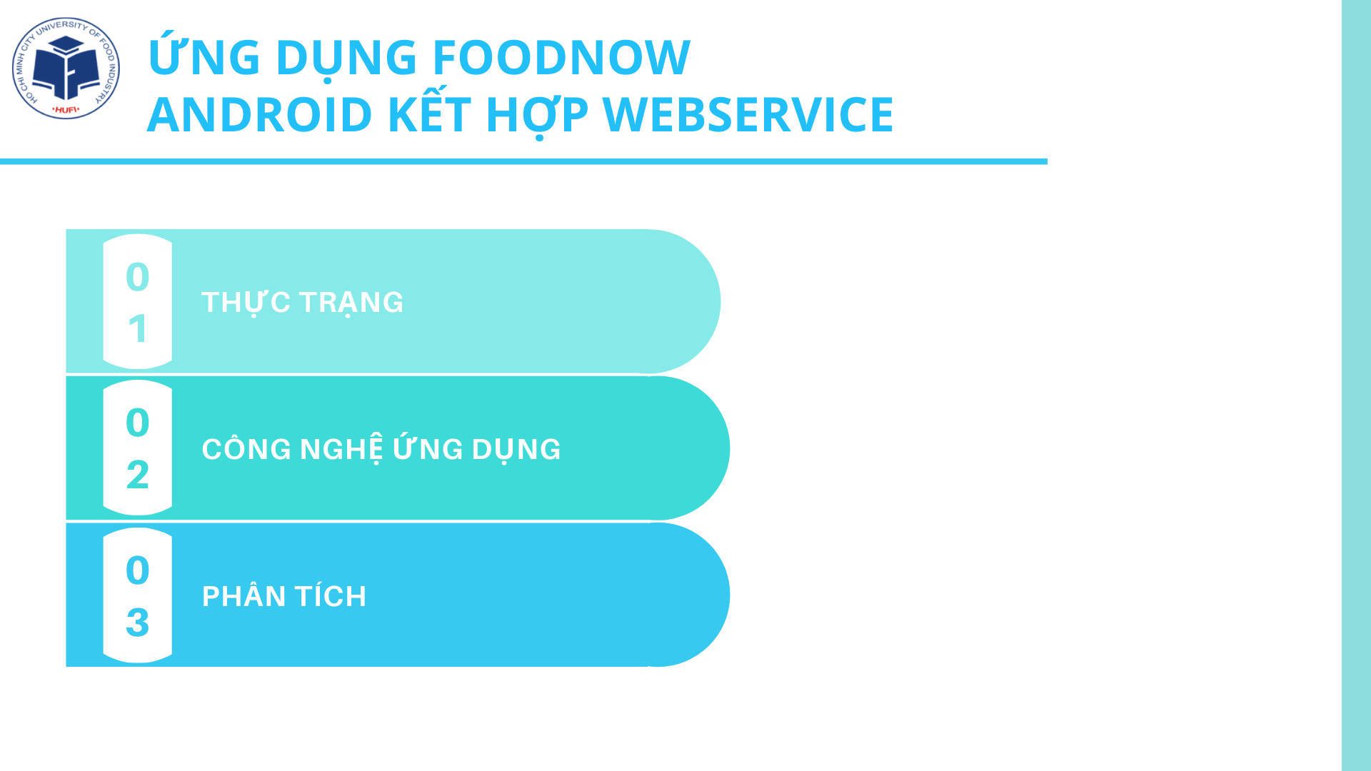

Slide 3
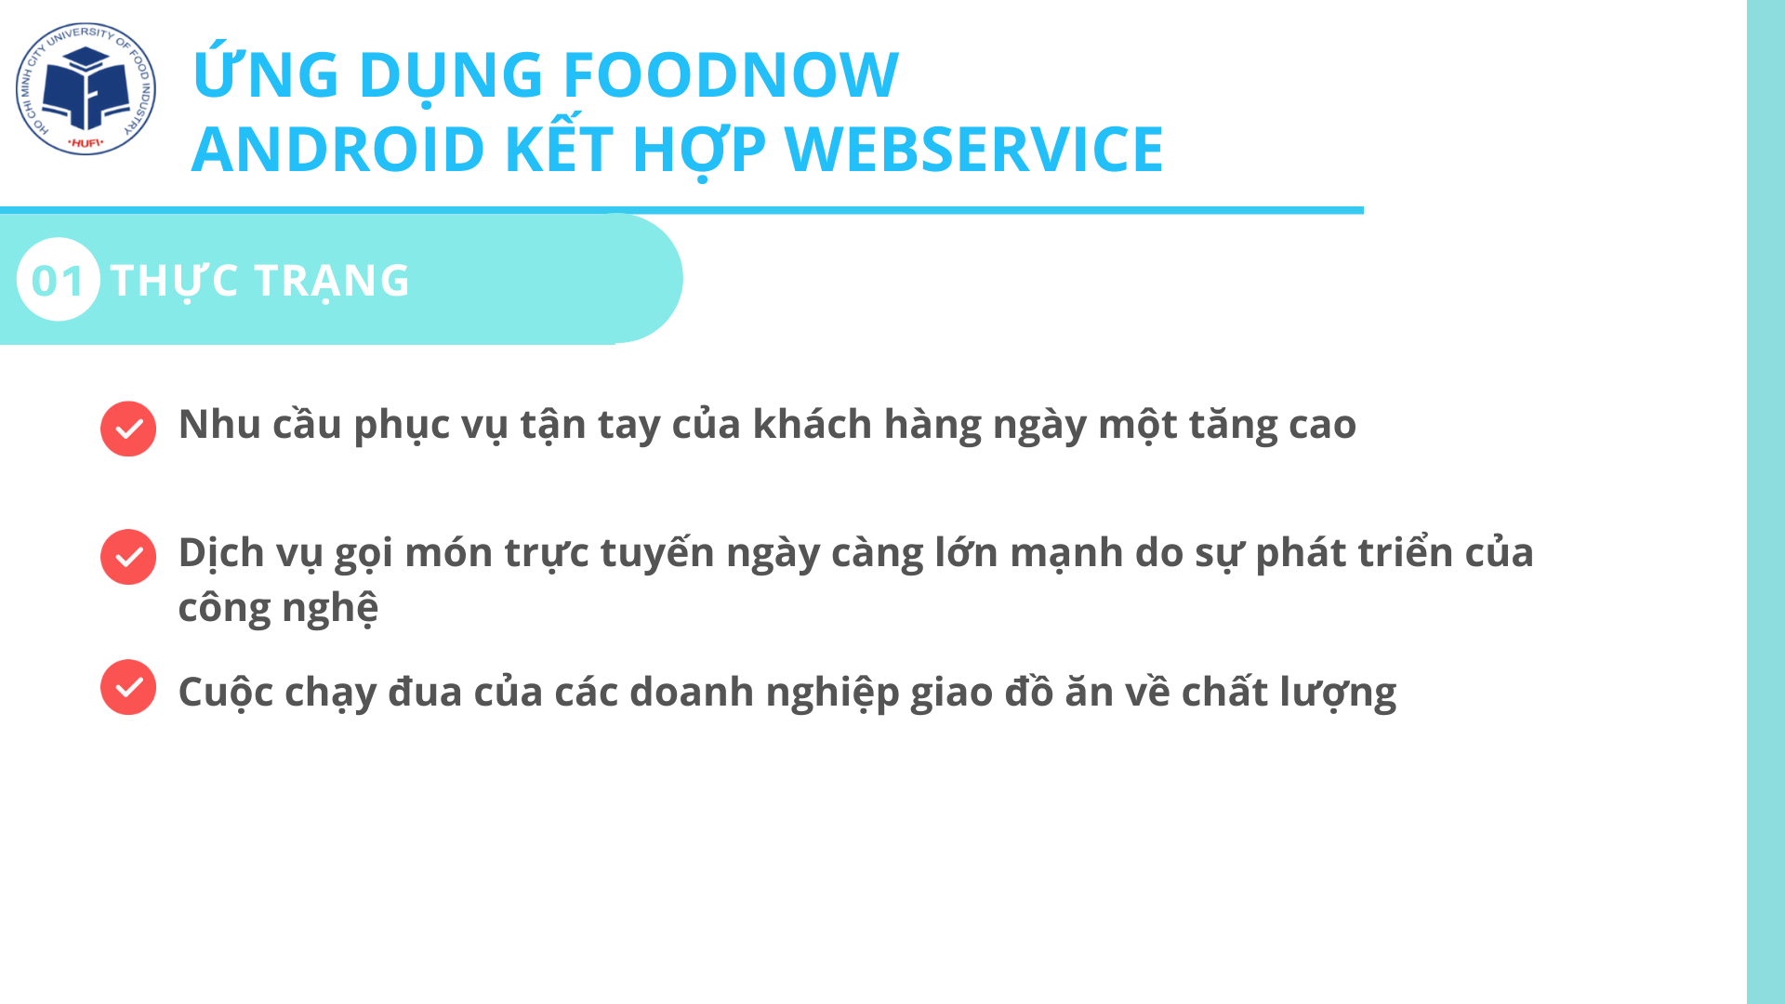

Slide 4
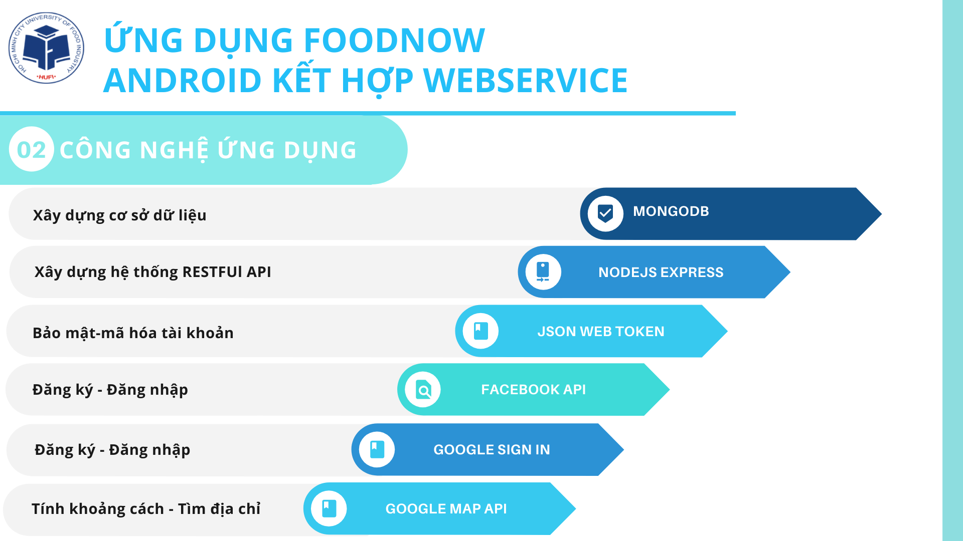


Slide 5
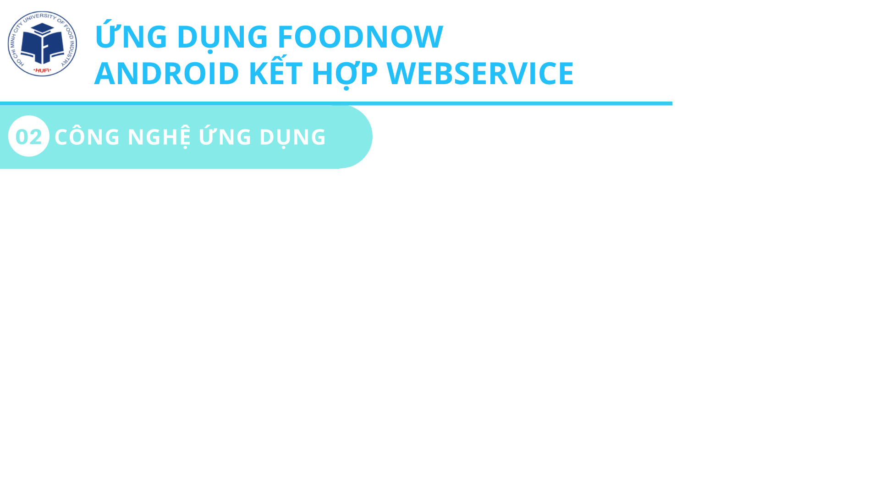
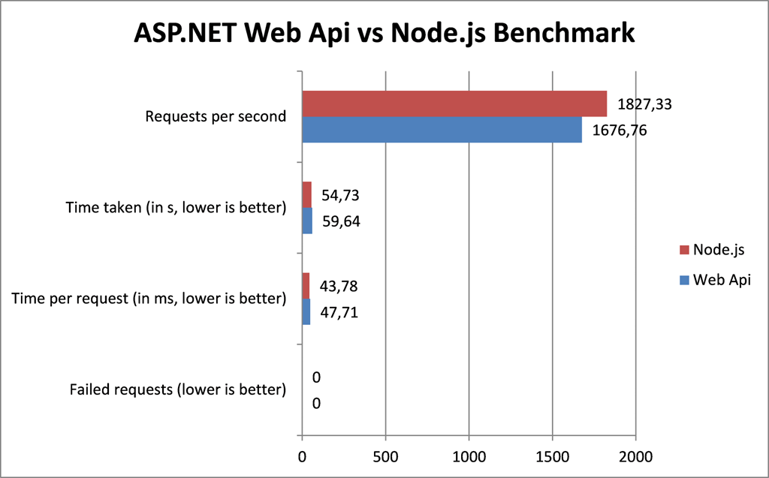
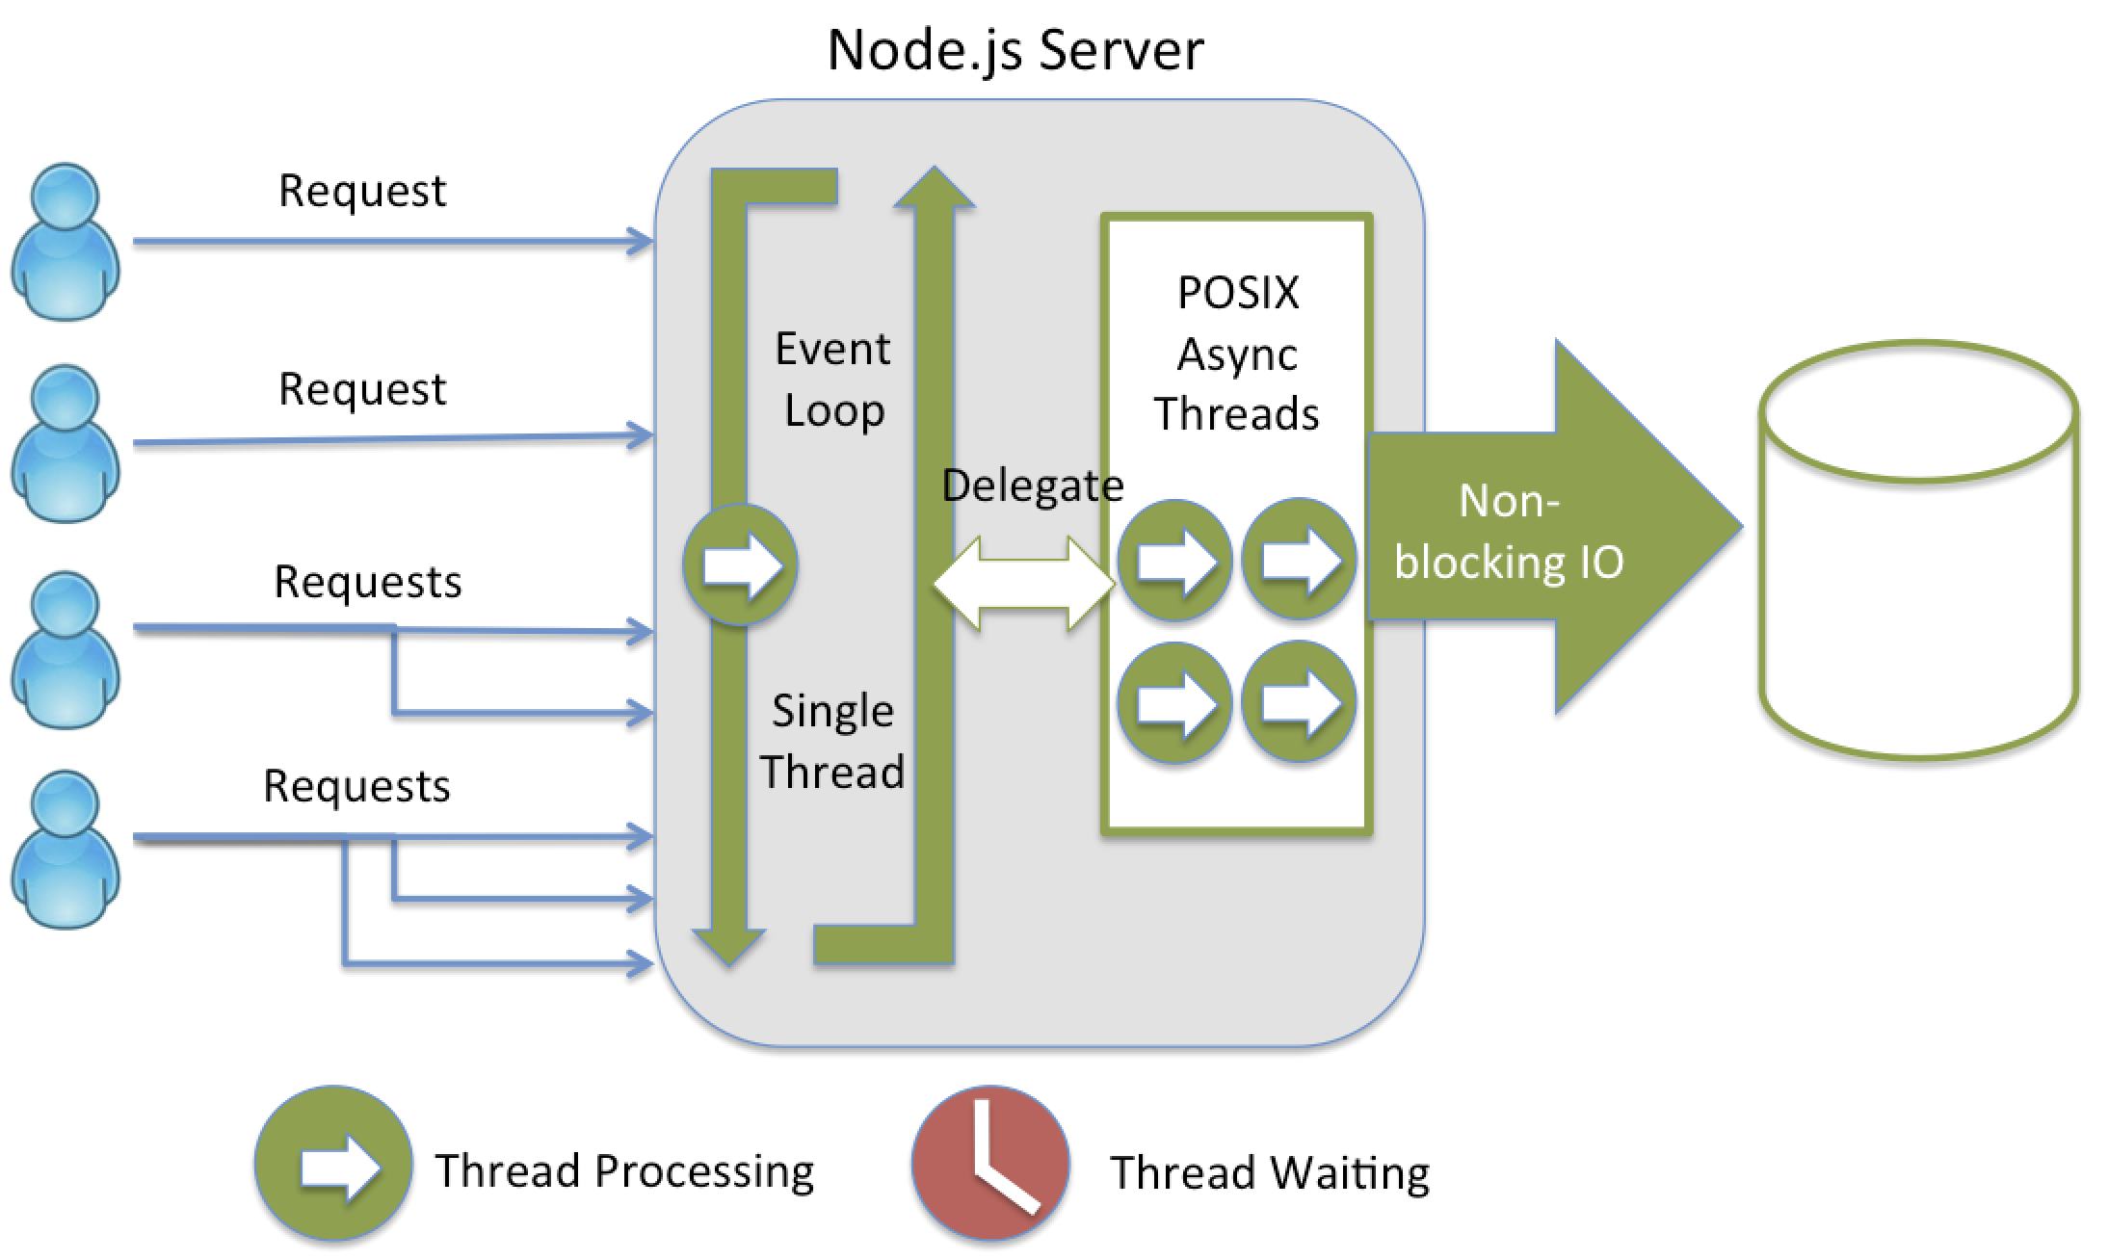
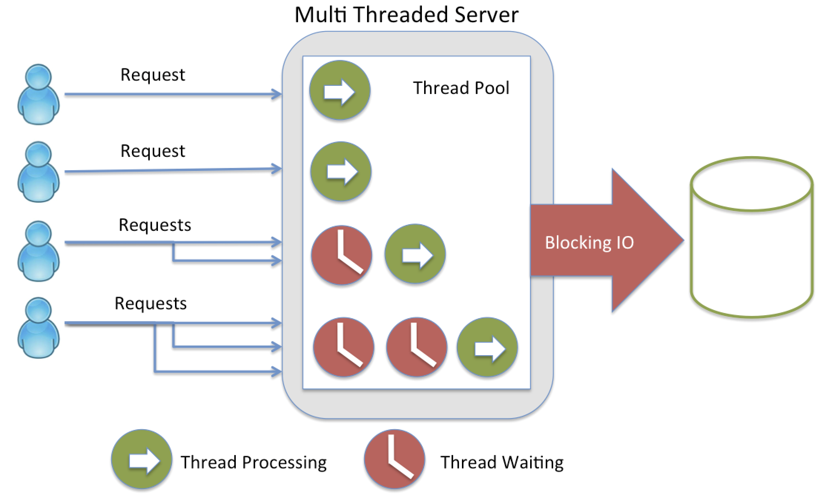

Slide 6
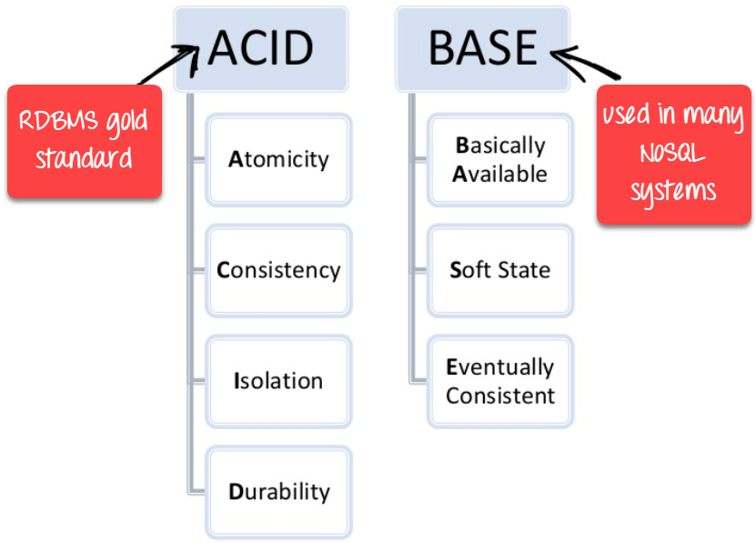
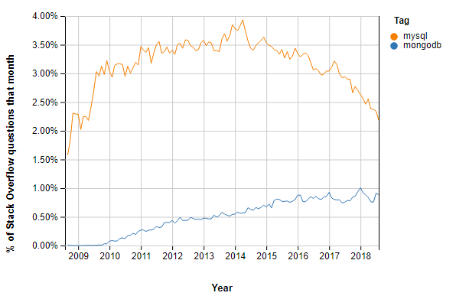

Slide 7
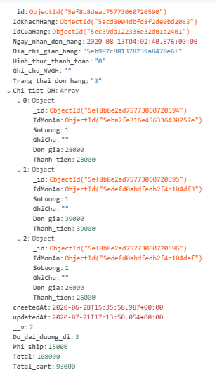
MONGODB

Slide 9
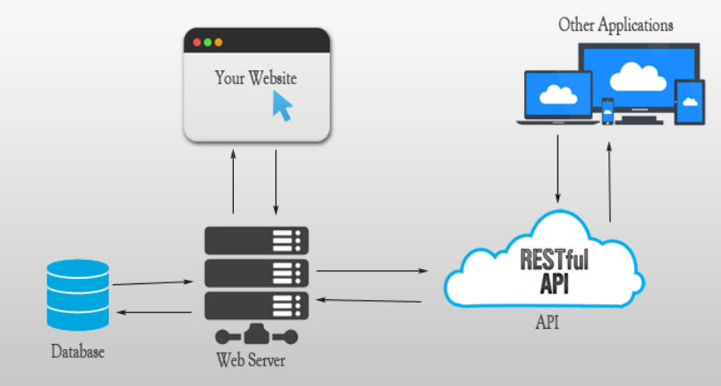
NODEJS EXPRESS -> RESTFUL API

Slide 11
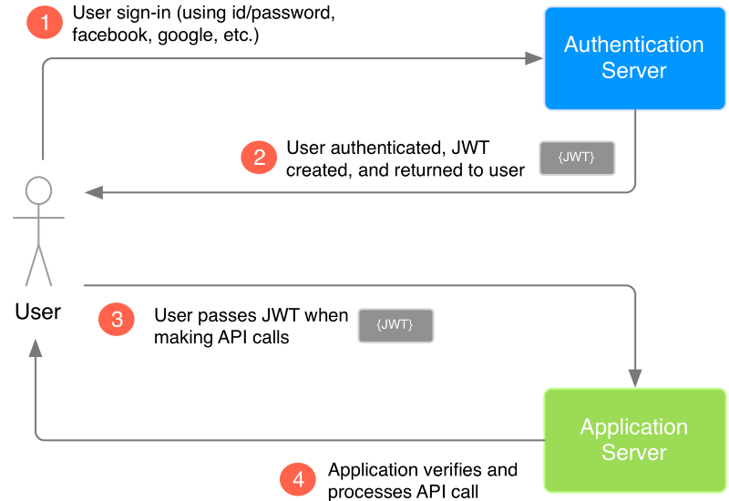
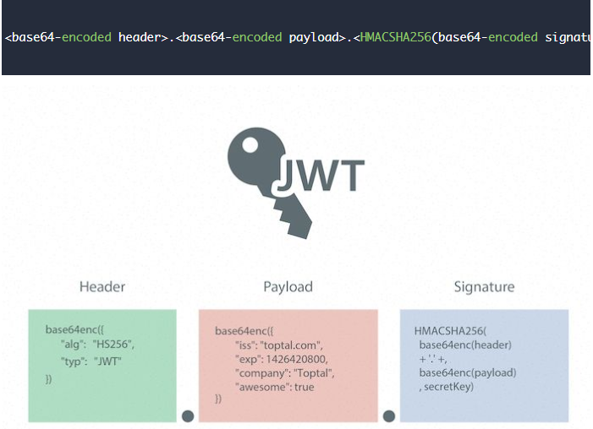
Luồng xử lý bảo mật JWT
JSON WEB TOKEN
Cấu trúc JWT

Slide 13
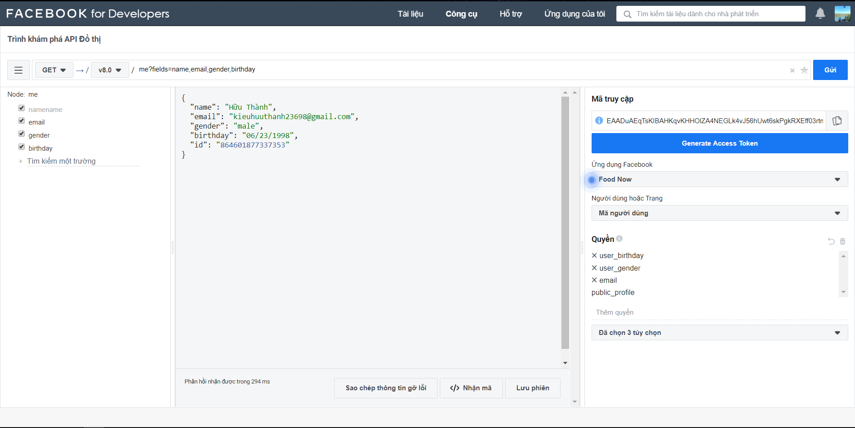
FACEBOOK API / GOOGLE SIGN-IN

Slide 15
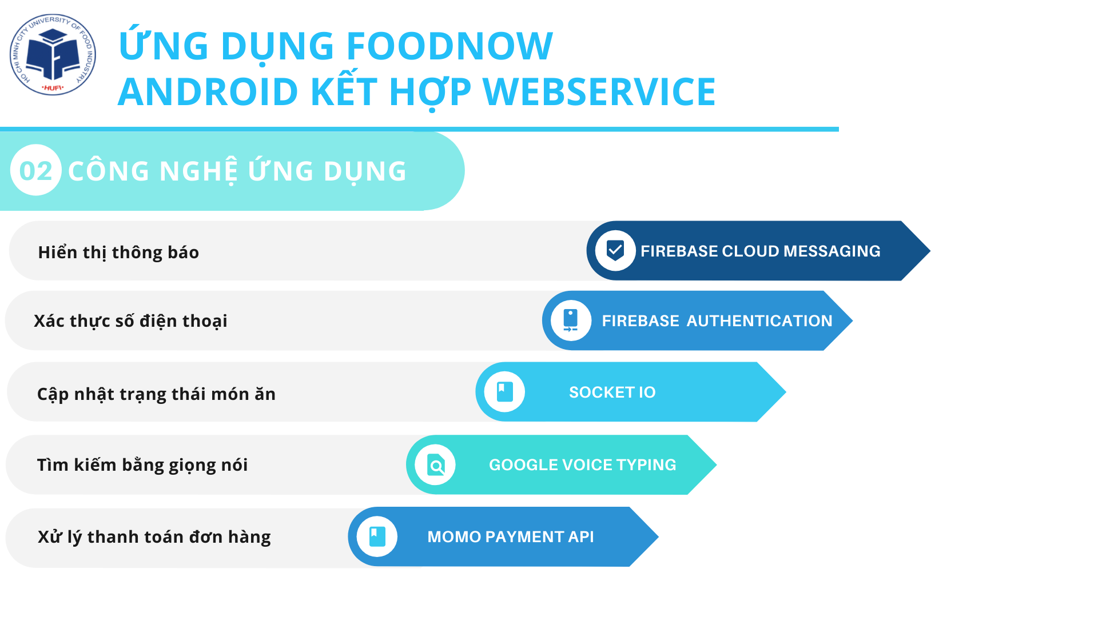

Slide 16
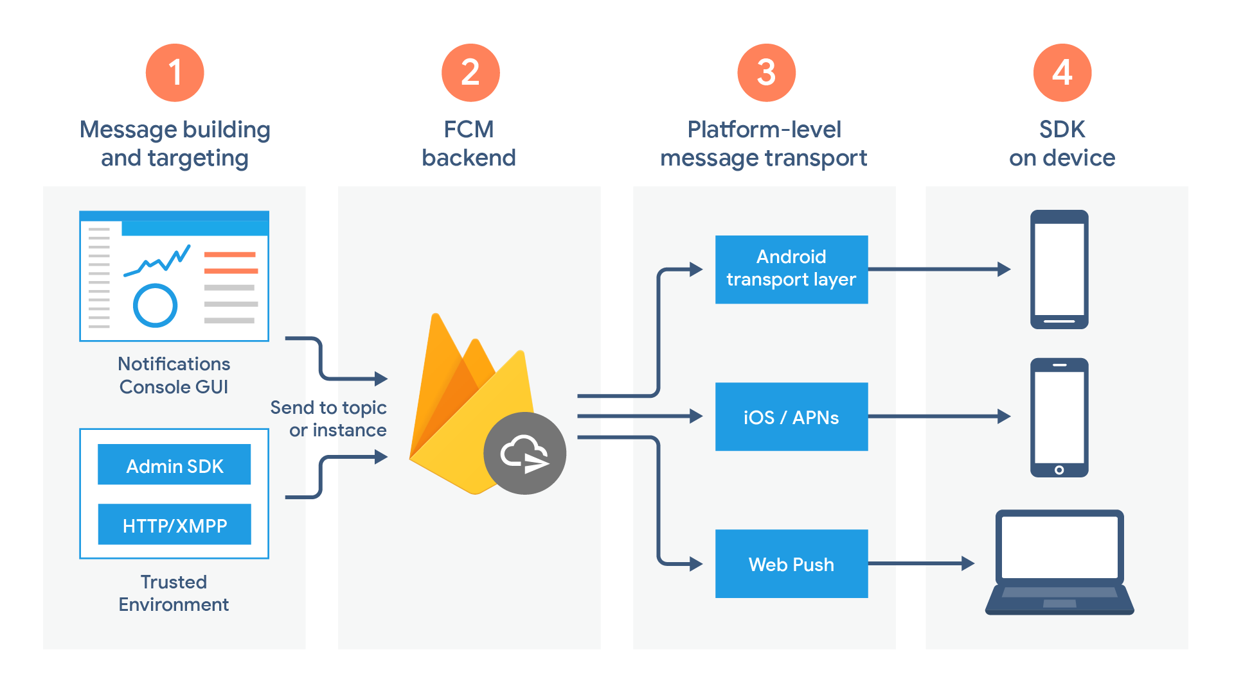
FIREBASE CLOUD MESSAGING

Slide 18
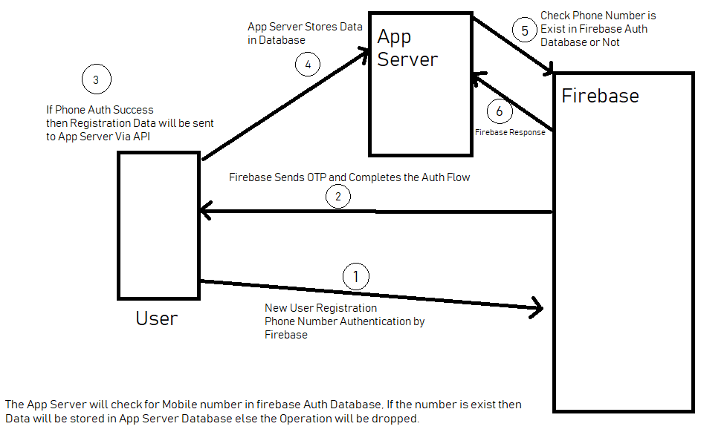
FIREBASE AUTHENCATION

Slide 21
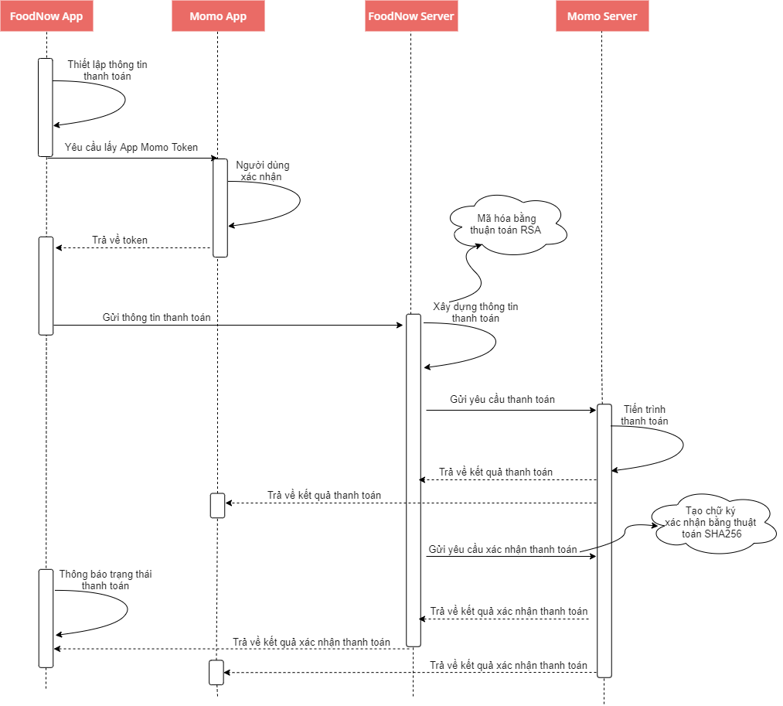
THUẬT TOÁN RSA
THUẬT TOÁN SHA-256

Slide 22
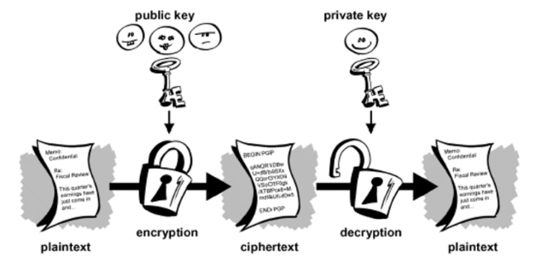
THUẬT TOÁN MÃ HÓA THÔNG TIN

Slide 23
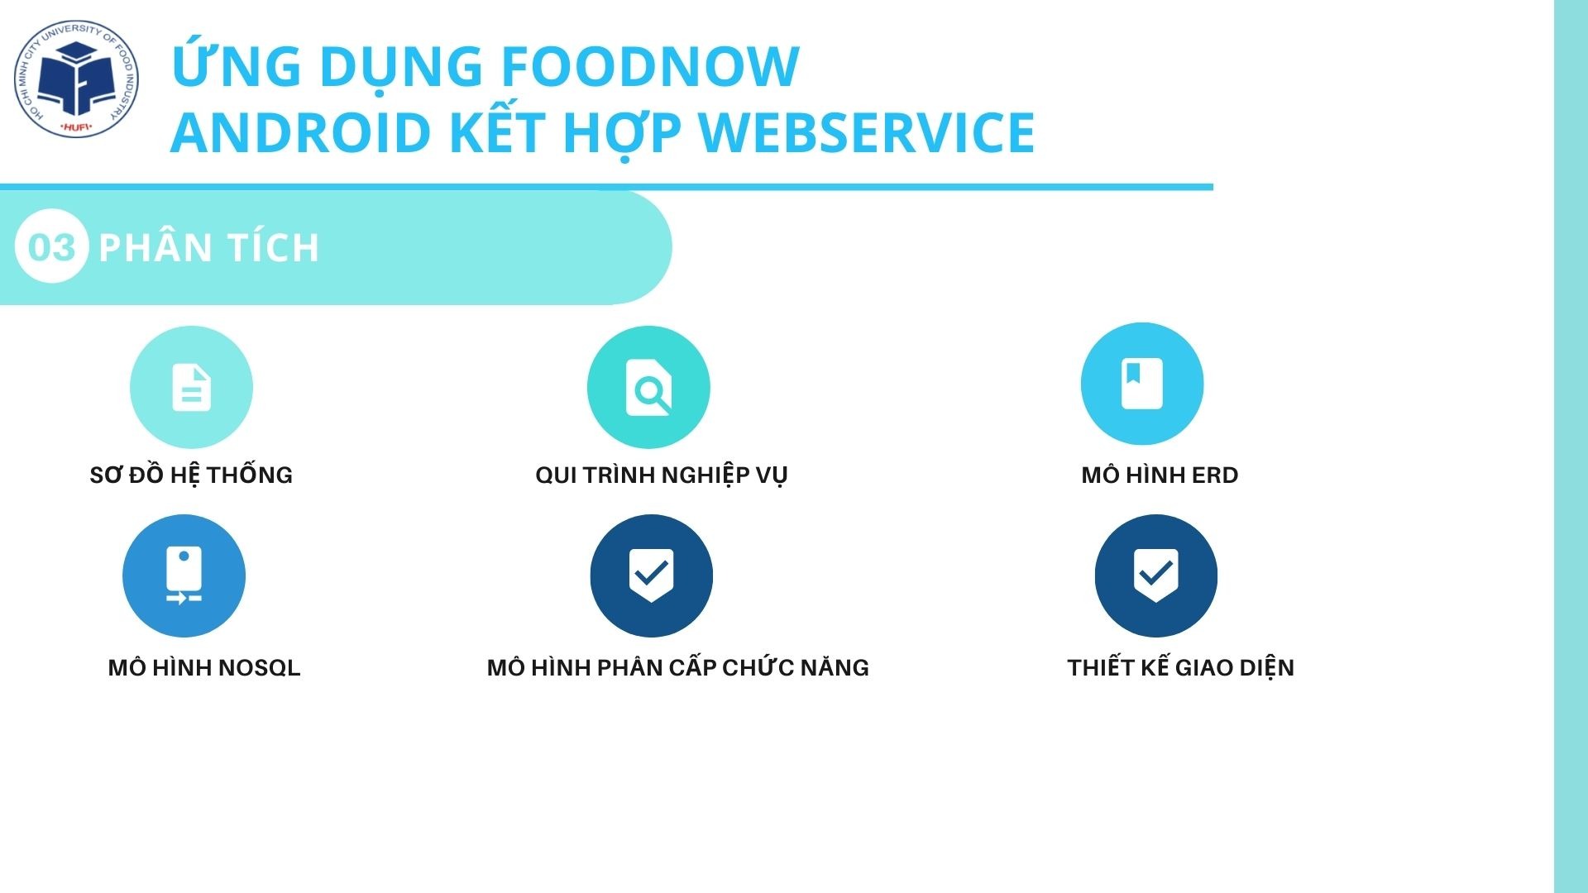

Slide 24
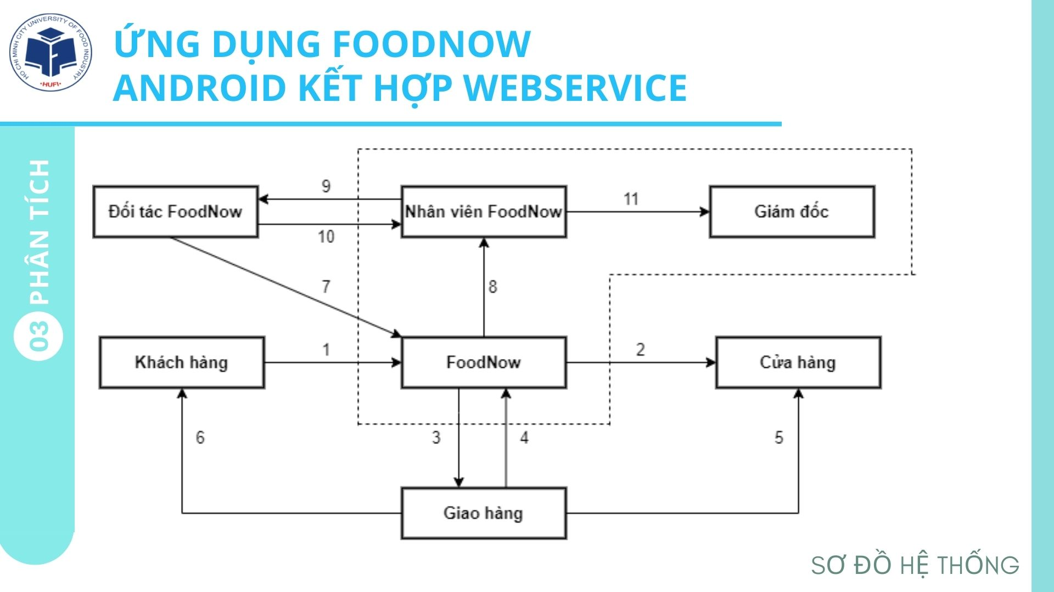

Slide 26
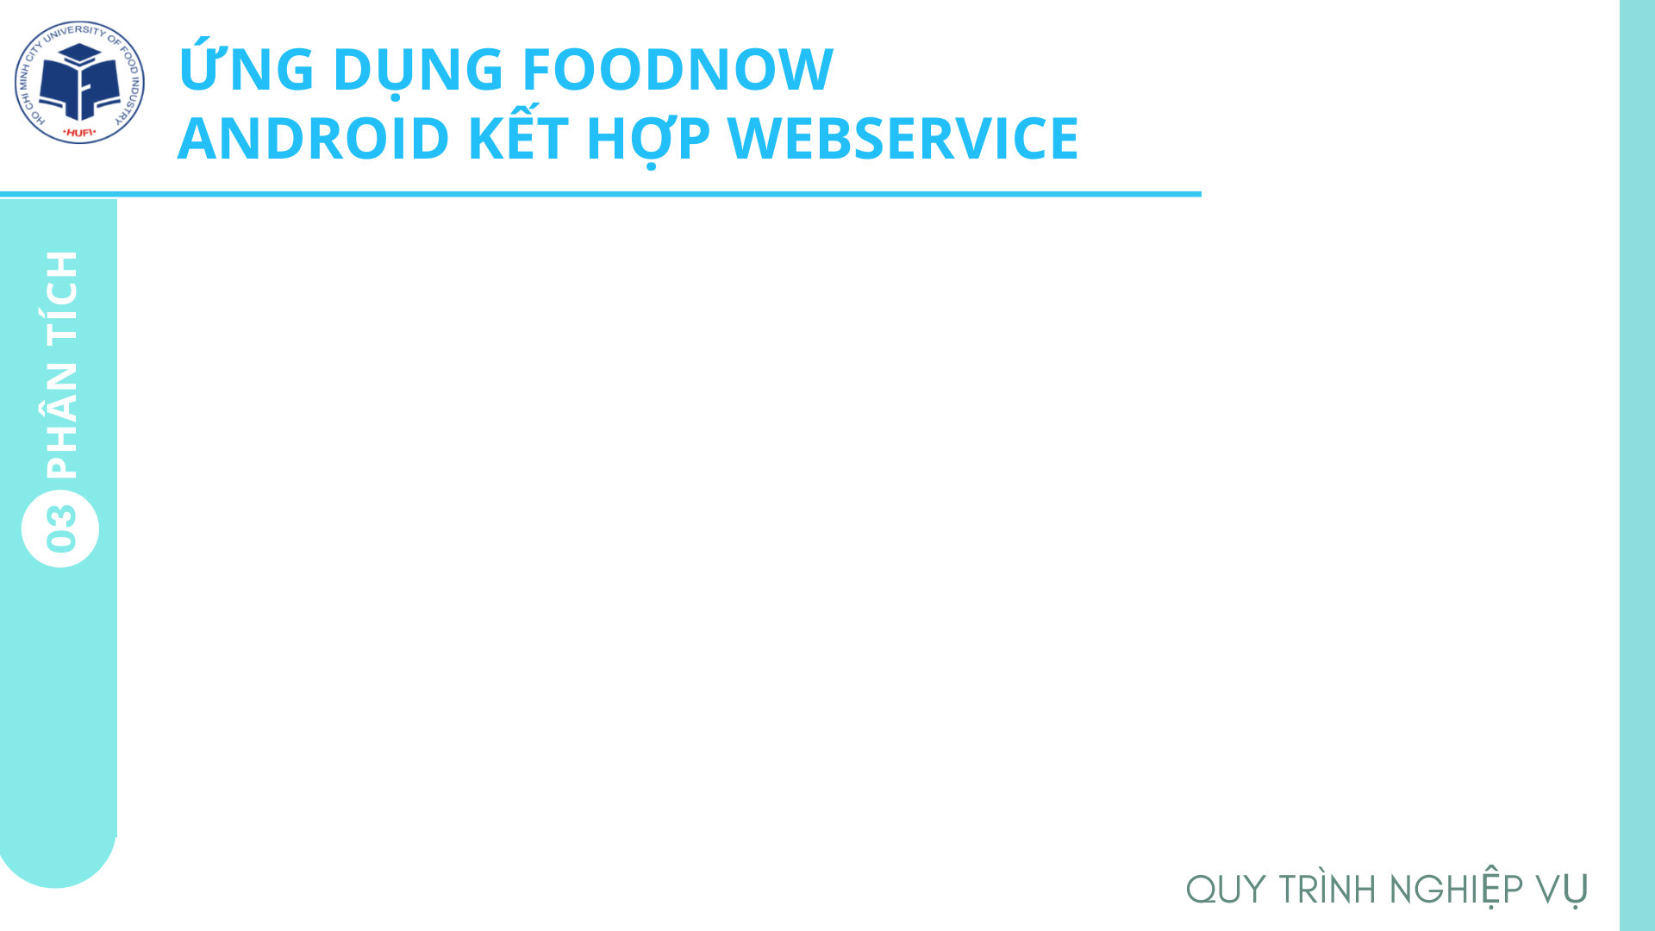
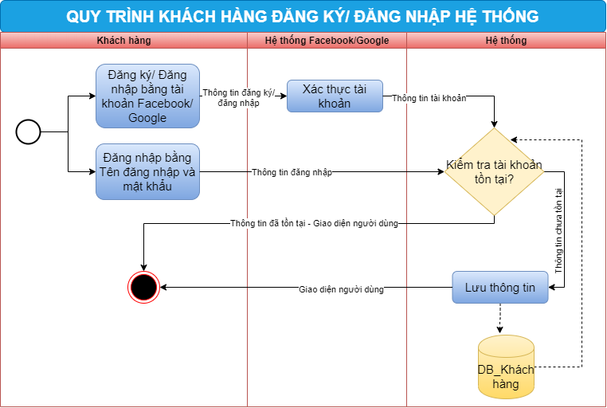

Slide 27
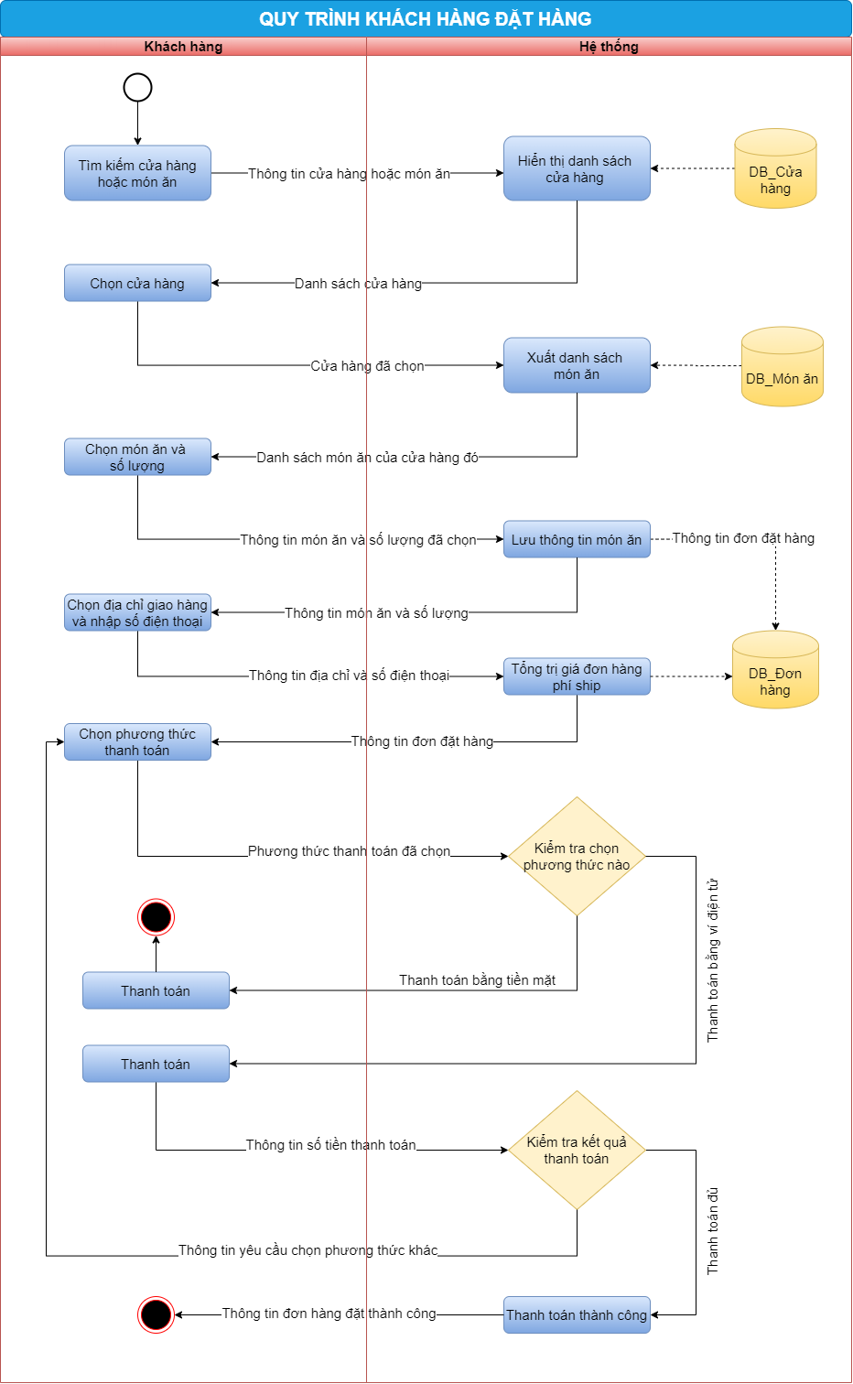

Slide 28
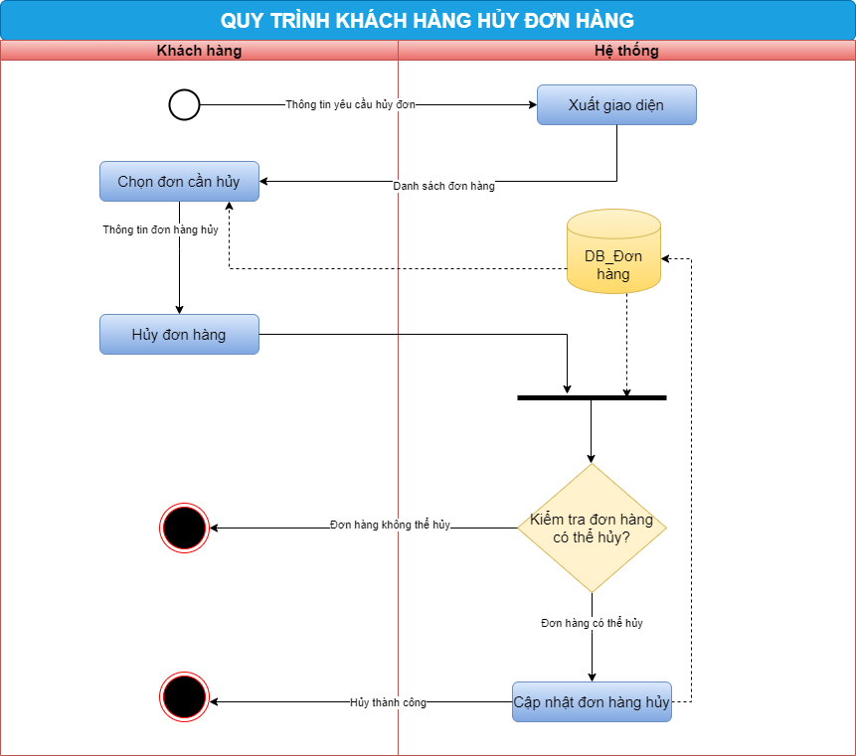

Slide 29
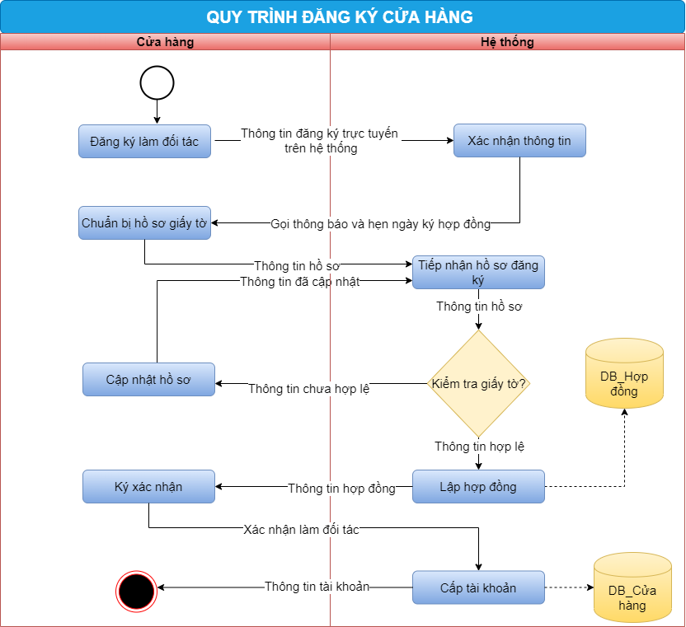

Slide 30
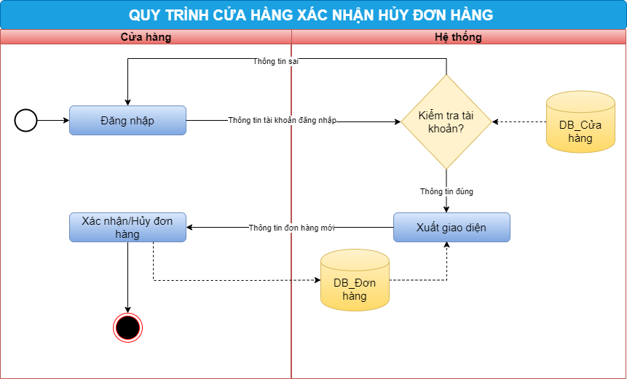

Slide 31
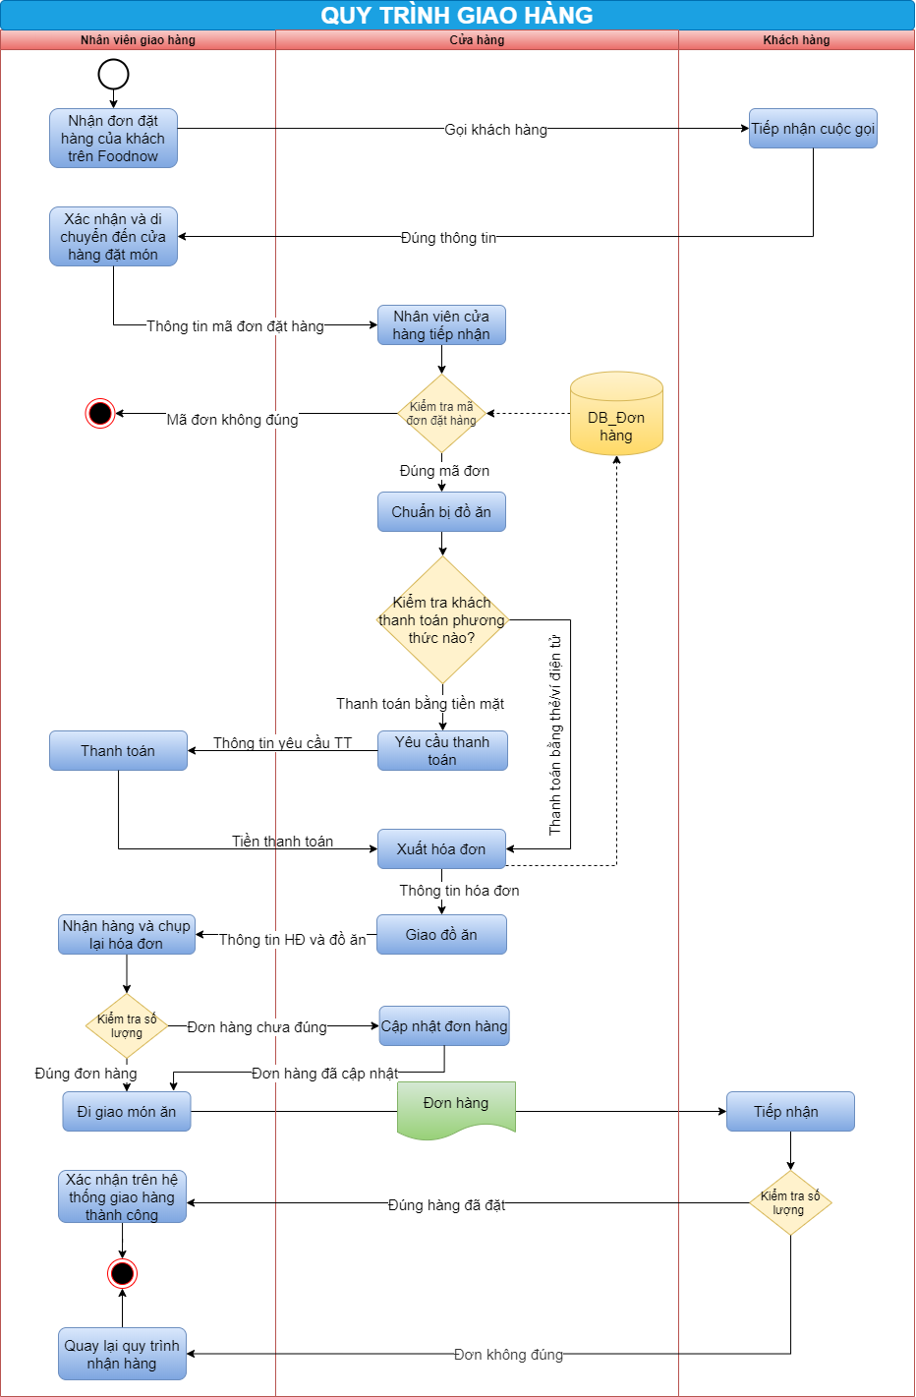

Slide 32
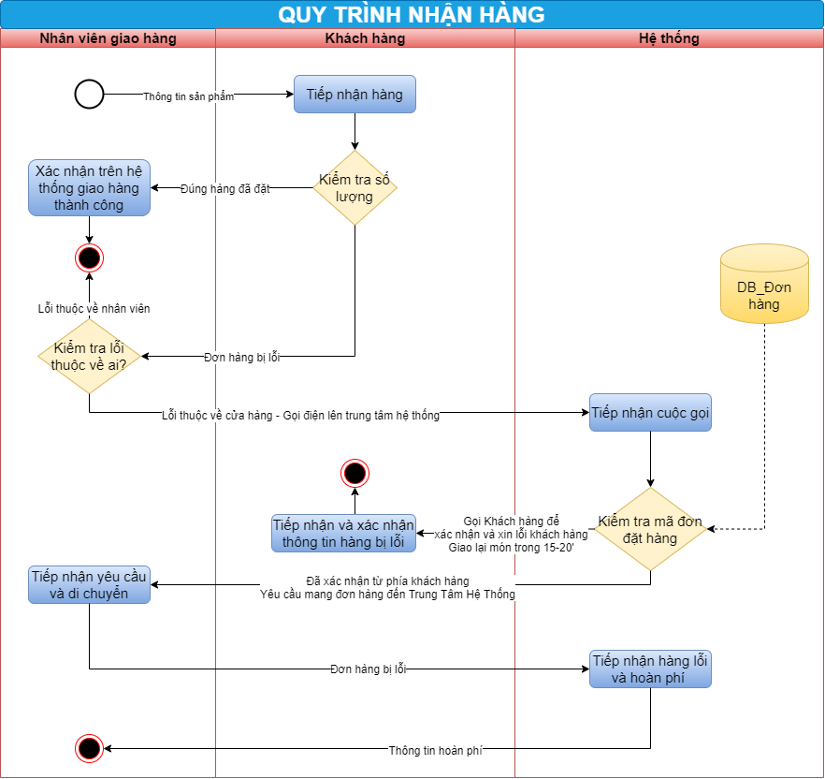

Slide 33
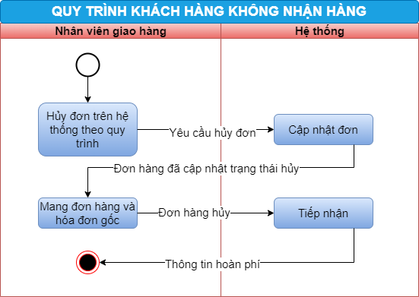

Slide 34
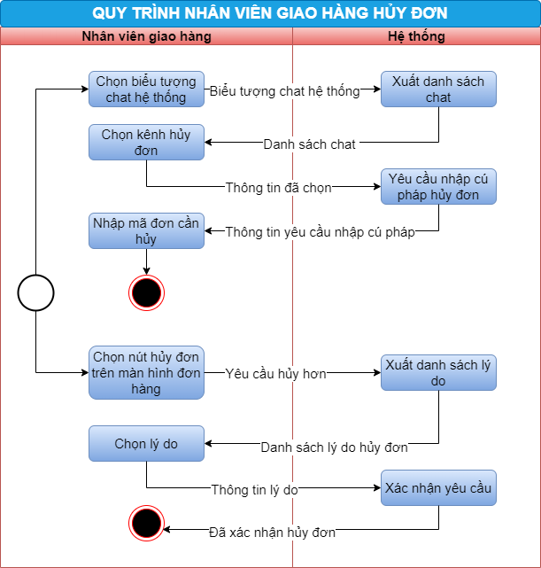

Slide 35
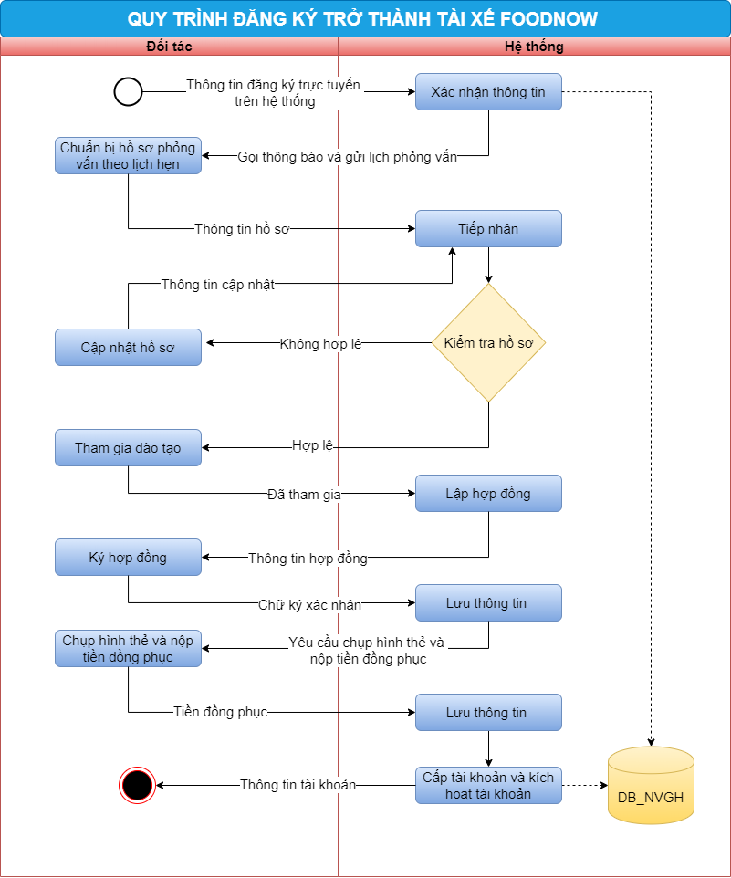

Slide 37
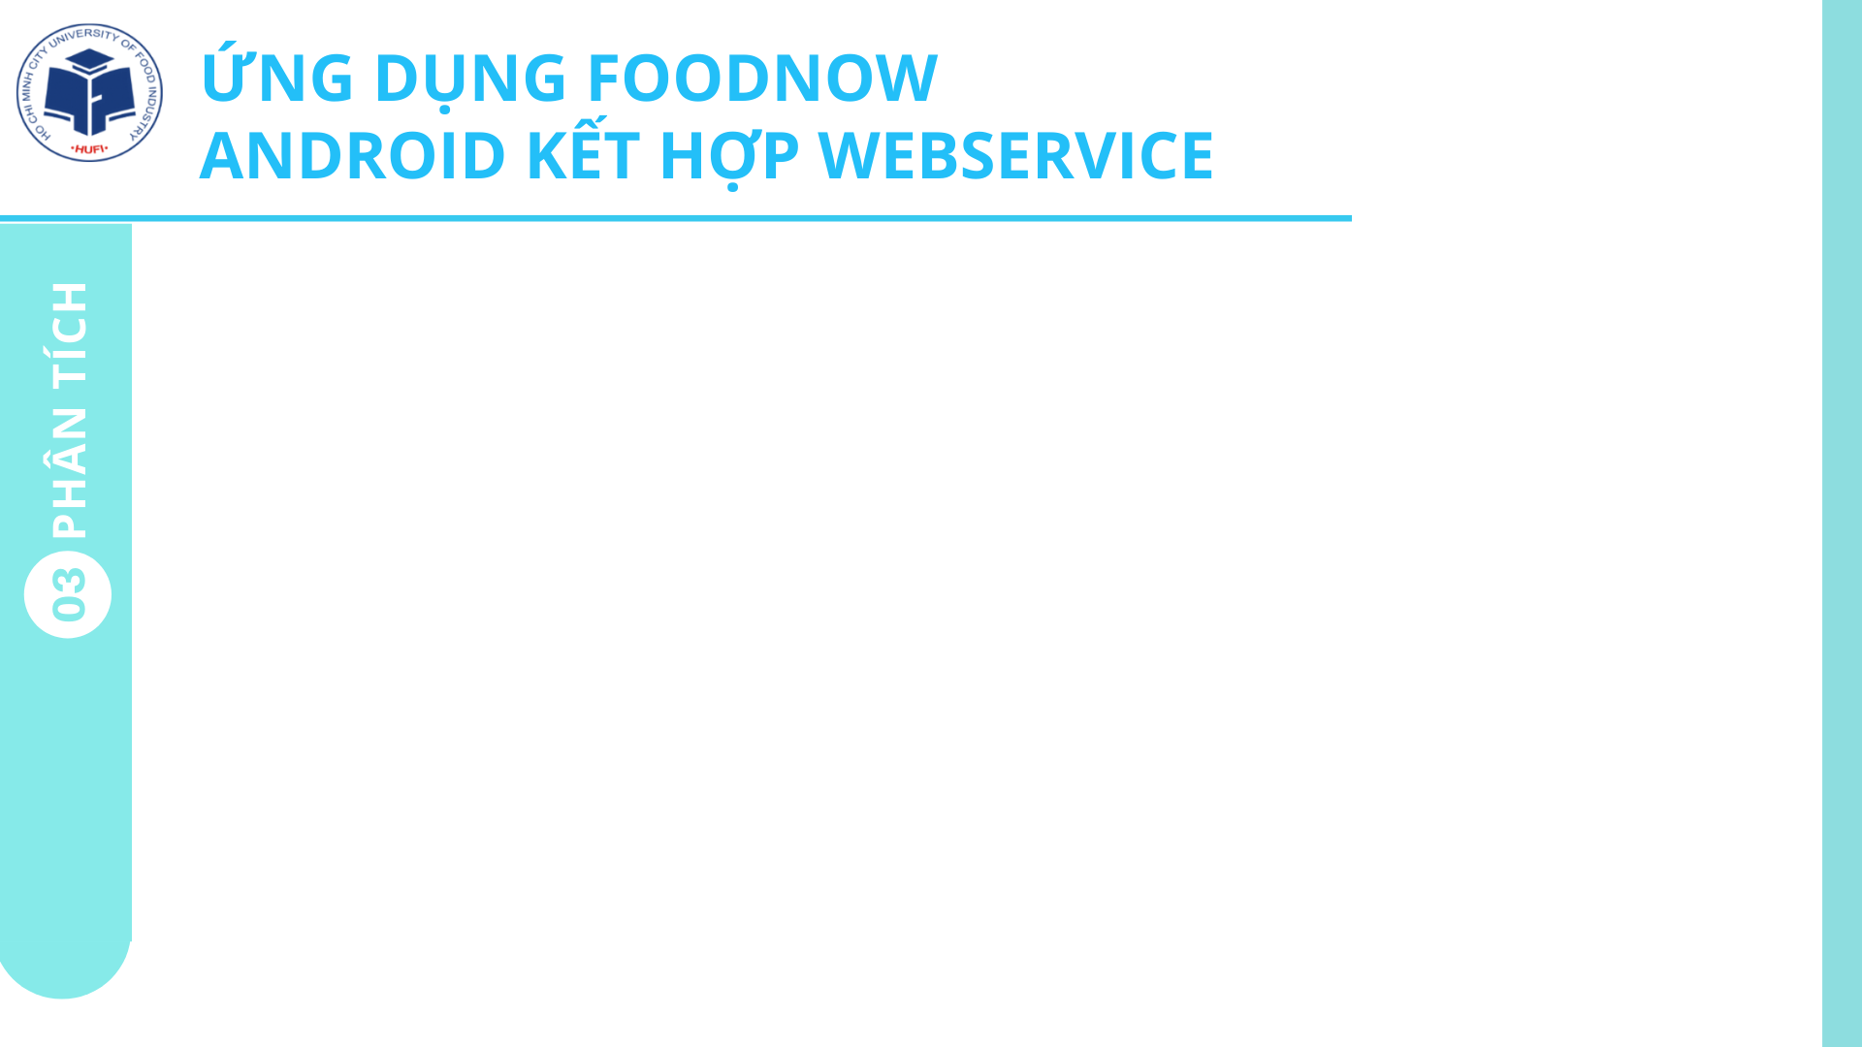
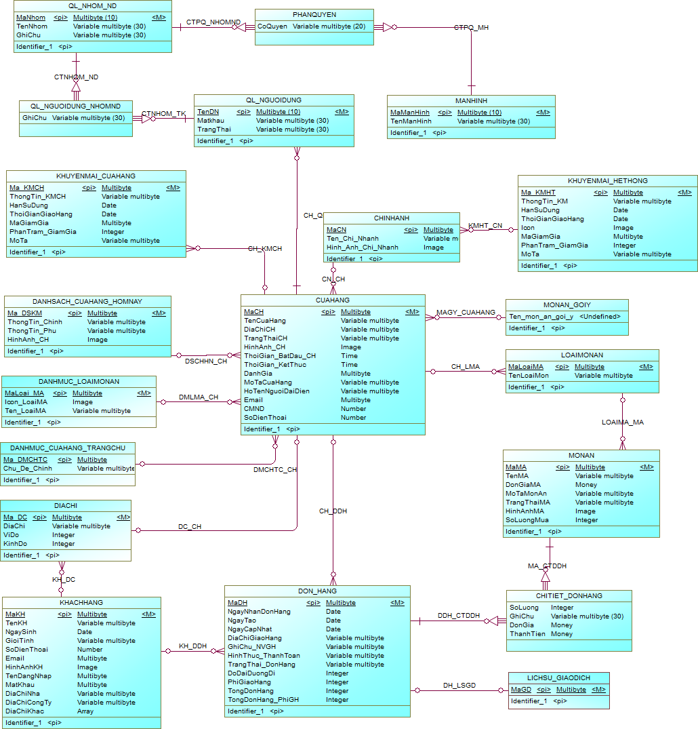
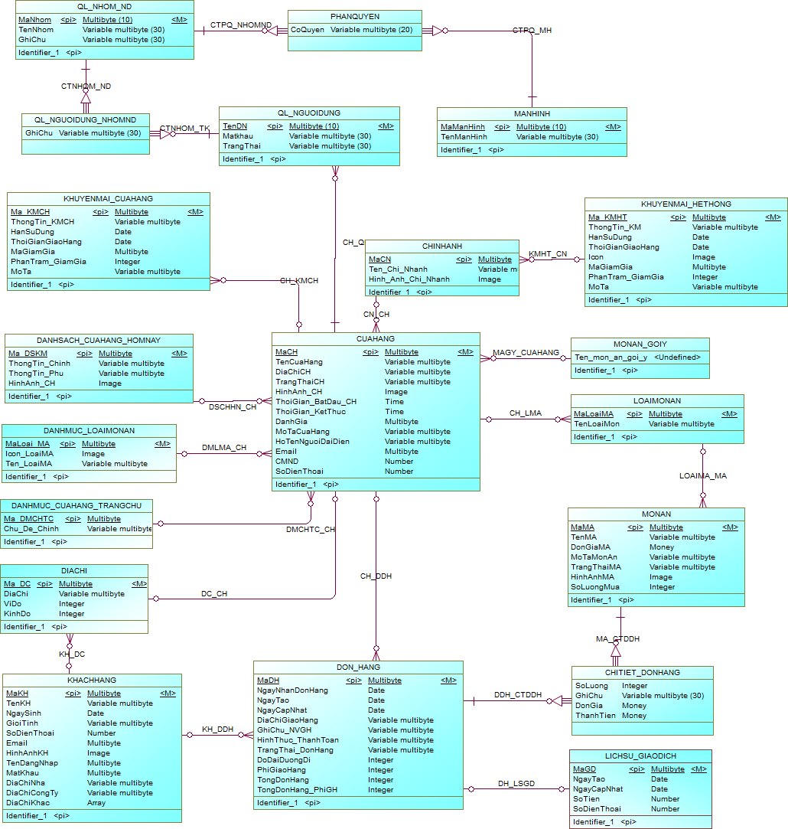
MÔ HÌNH ERD

Slide 39
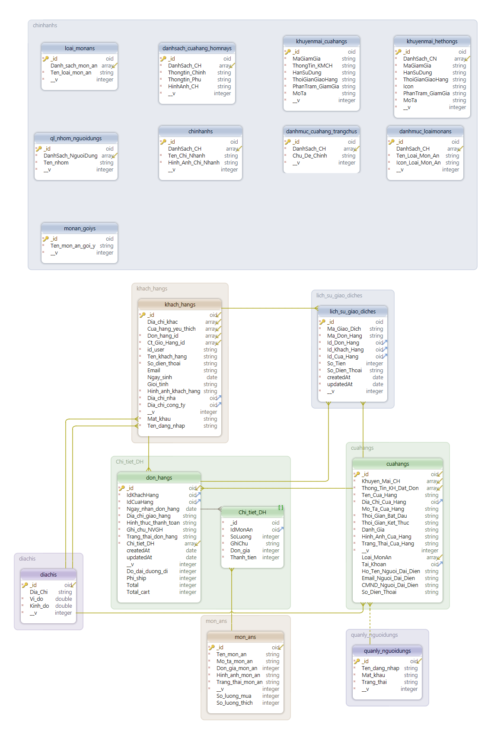
MÔ HÌNH CƠ SỞ DỮ LIỆU NOSQL

Slide 41
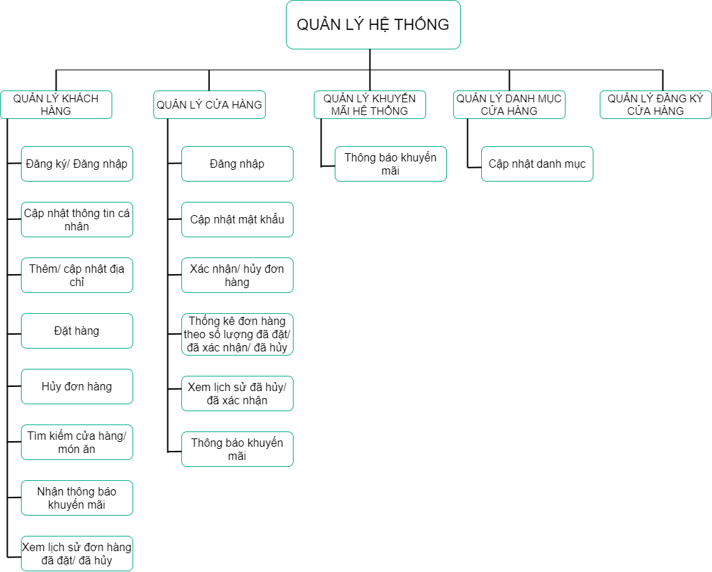
SƠ ĐỒ PHÂN CẤP CHỨC NĂNG

Slide 42
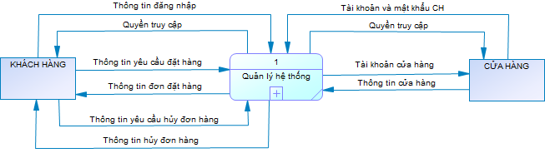
MÔ HÌNH DFD MỨC NGỮ CẢNH

Slide 43
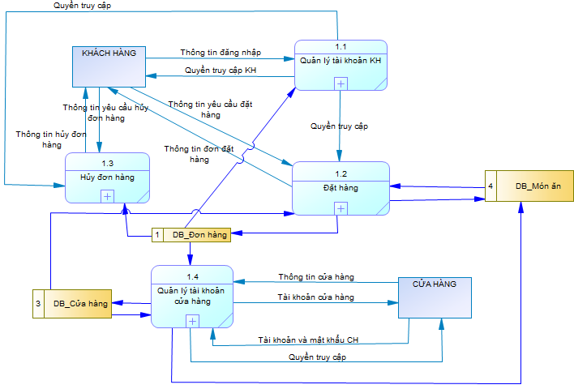
MÔ HÌNH DFD MỨC ĐỈNH

Slide 44
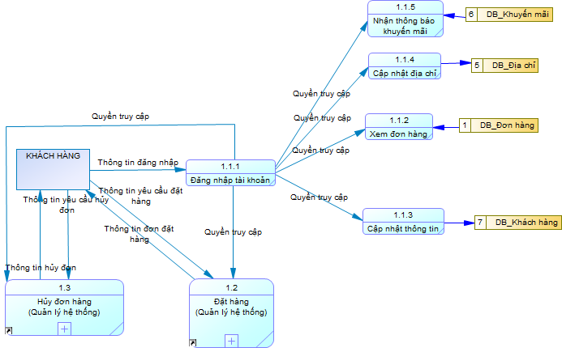
QUẢN LÝ KHÁCH HÀNG

Slide 45
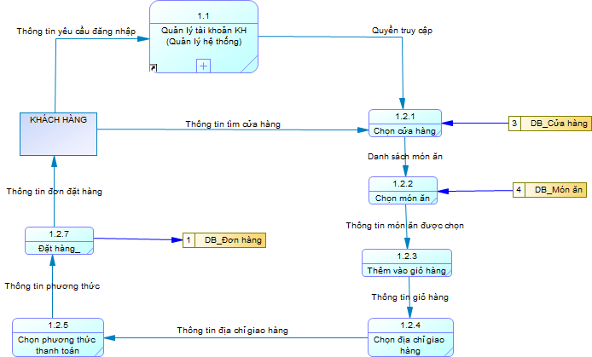
ĐẶT HÀNG

Slide 46
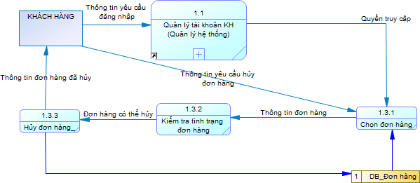
HỦY ĐƠN HÀNG

Slide 47
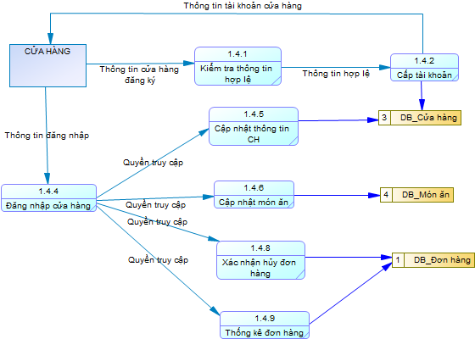
QUẢN LÝ CỬA HÀNG

Slide 49
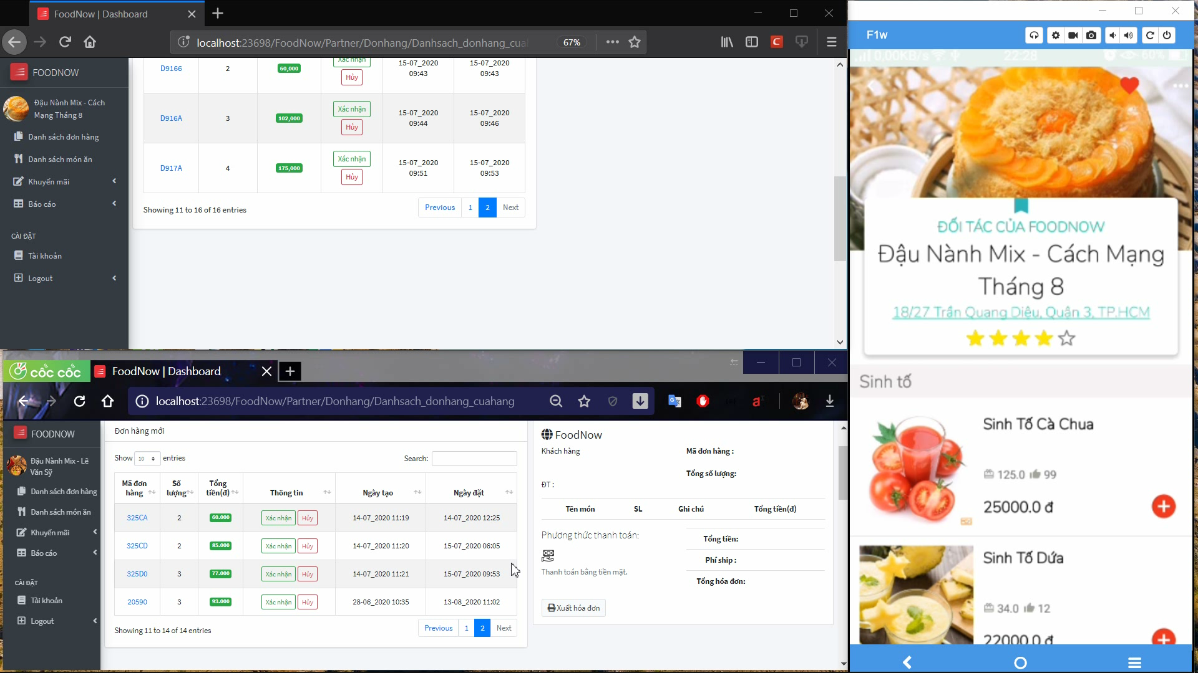
GIAO DIỆN QUẢN LÝ ĐẶT HÀNG

Slide 50
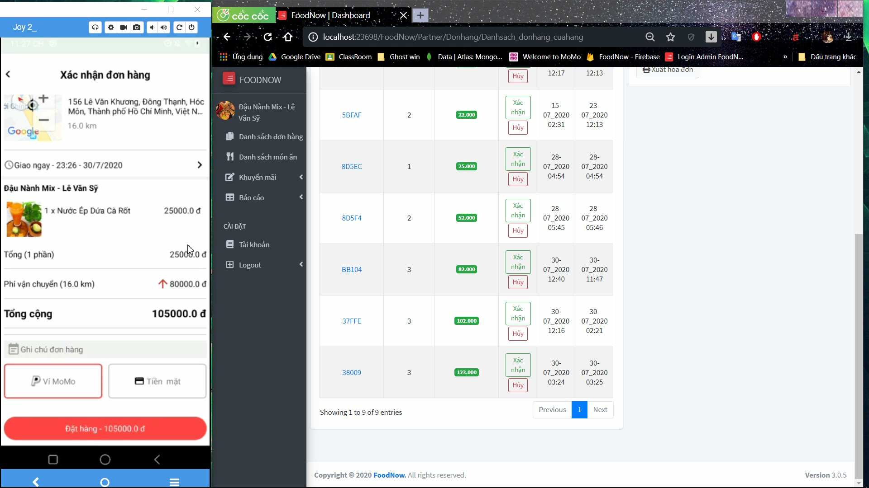
GIAO DIỆN ĐẶT HÀNG THANH TOÁN BẰNG VÍ MOMO

Slide 51
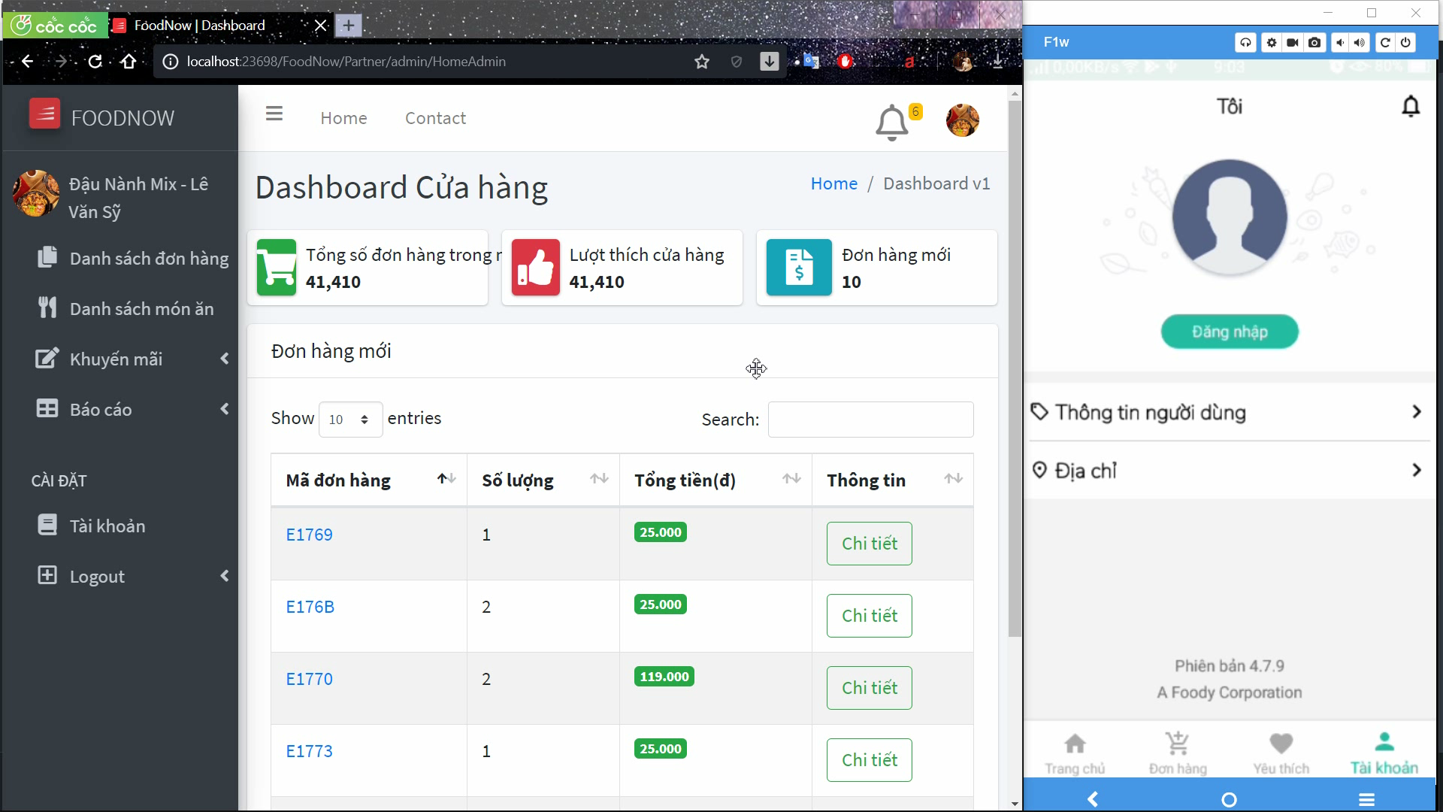
GIAO DIỆN KHÁCH HÀNG HỦY ĐƠN

Slide 52
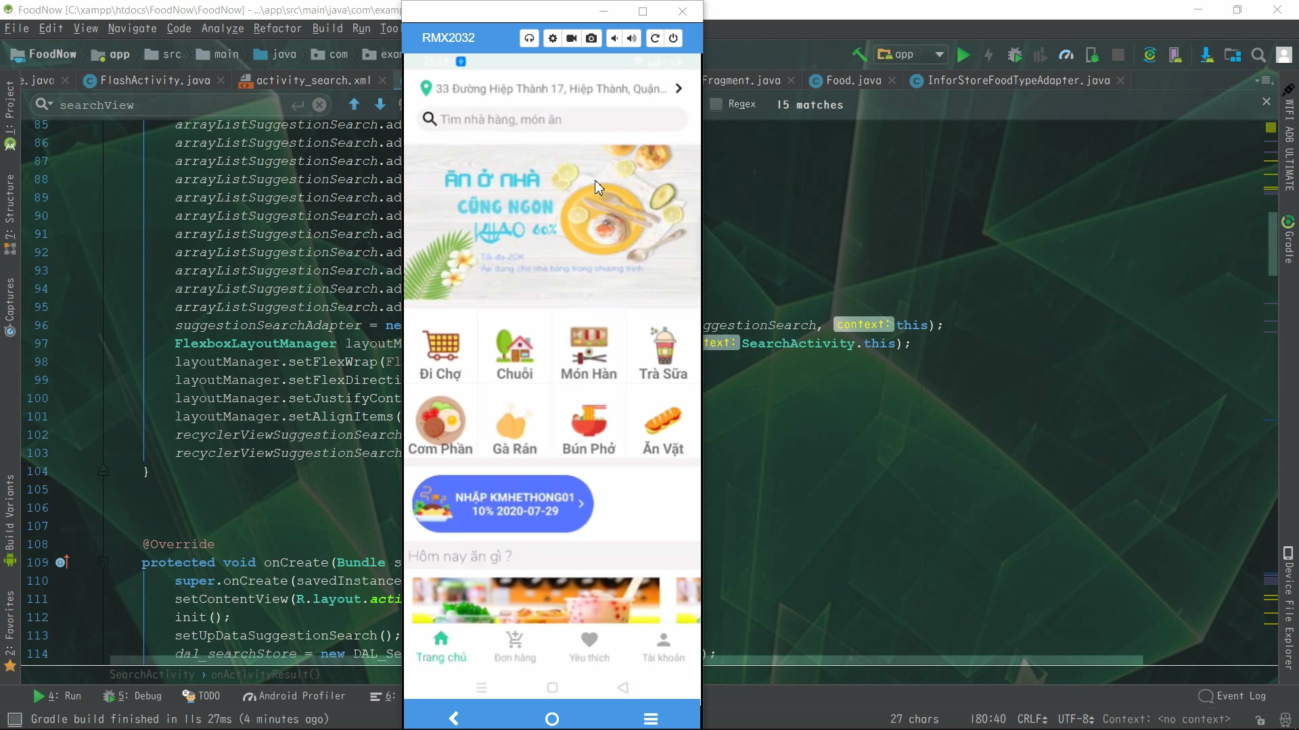
GIAO DIỆN KHÁCH HÀNG TÌM KIẾM BẰNG GIỌNG NÓI

Slide 53
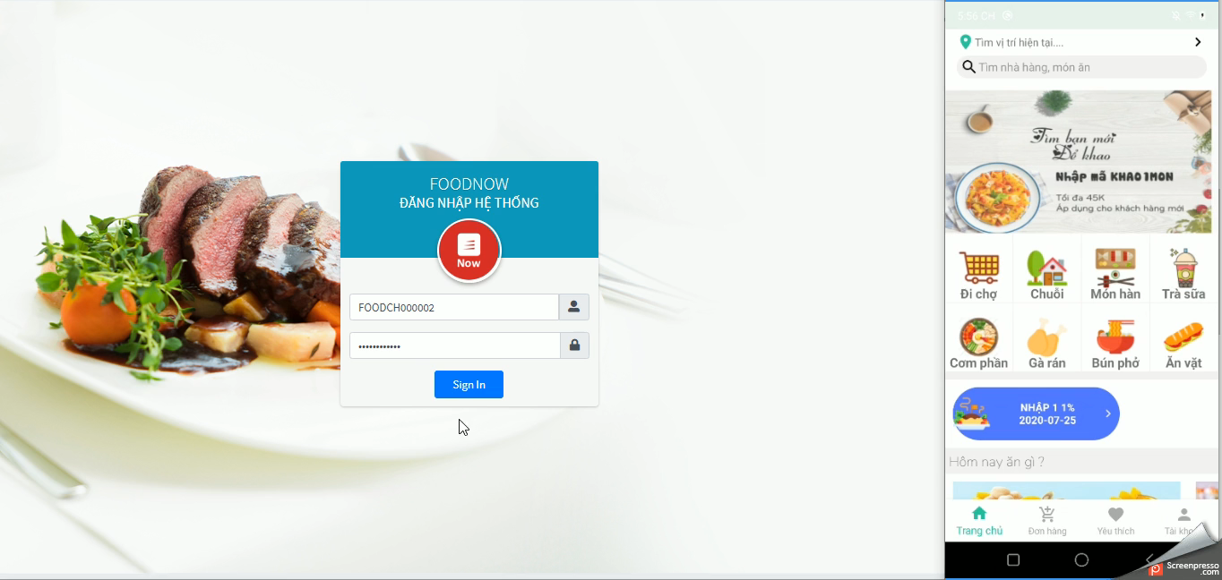
GIAO DIỆN QUẢN LÝ XÁC NHẬN/ HỦY ĐƠN HÀNG

Slide 54
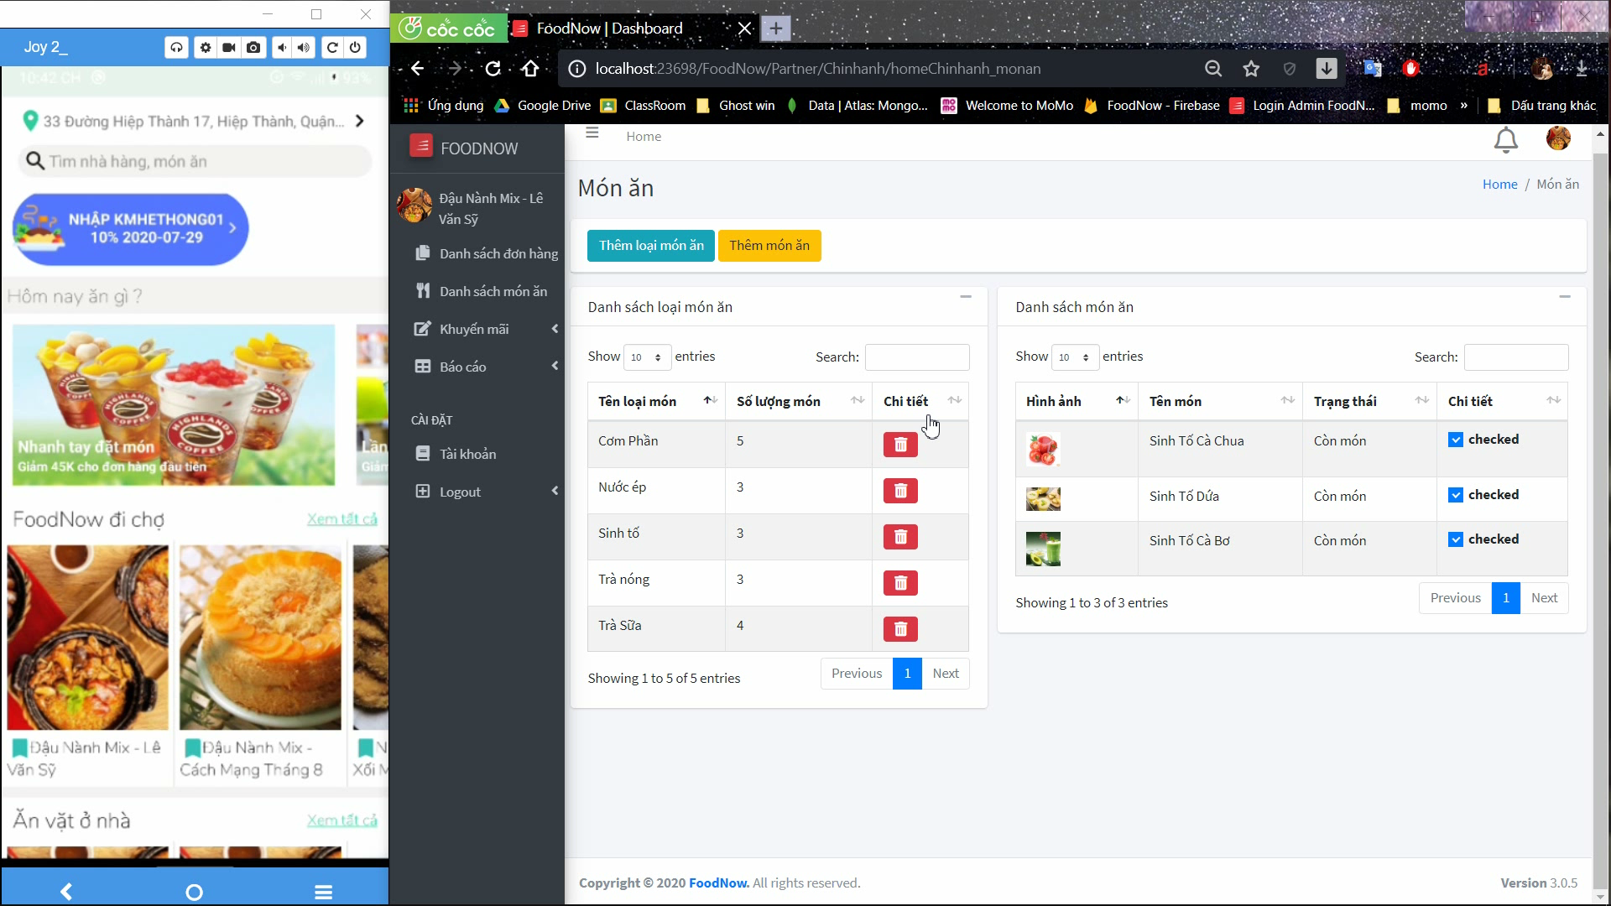
GIAO DIỆN CẬP NHẬT TRẠNG THÁI MÓN ĂN ỨNG DỤNG THỜI GIAN THỰC

Slide 55
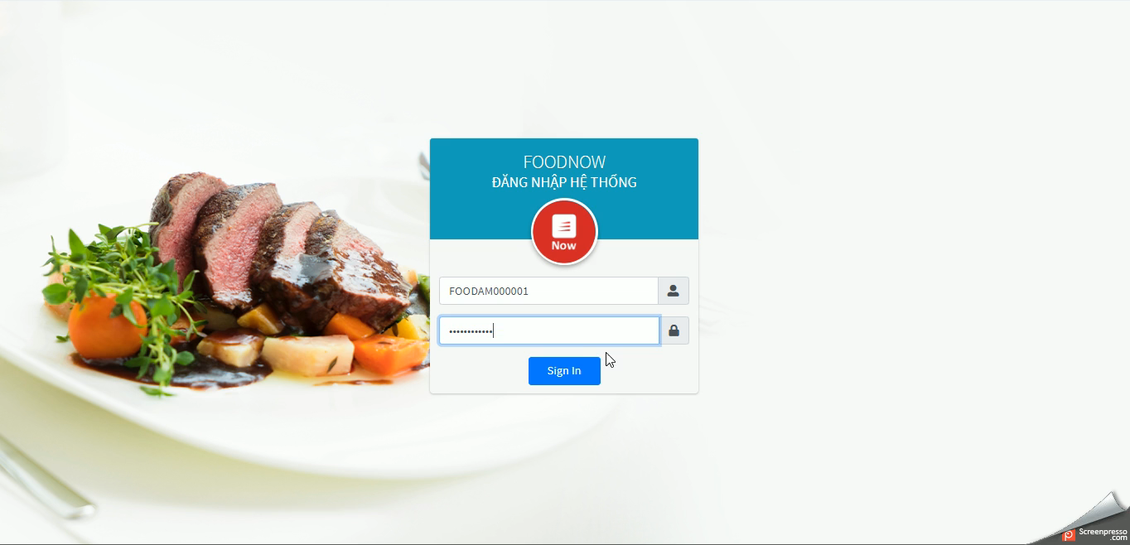
GIAO DIỆN QUẢN LÝ ĐĂNG KÝ CỬA HÀNG

Slide 56

GIAO DIỆN THÔNG BÁO KHUYẾN MÃI

Slide 57


